Slide 1
Название курсовой
Название учебного заведения
ФИО автора
ФИО руководителя

Slide 2
В данной работе рассматривается отдельный вид страховых пенсий – страховую пенсию по старости.
Данная тема в современном обществе является одной из наиболее актуальных, ведь реформа пенсионной системы в Российской Федерации вызывает интерес у граждан России.
Впервые в истории Российской пенсионная система перенесла радикальные изменения и введен термин «страховая пенсия».

Slide 3
Цель написания курсовой работы- более подробное изучение такого вида социального обеспечения, как страховая пенсия по старости, анализ нормативно-правовых документов.
Задачи исследования:
1. Изучить сущность пенсионного обеспечения России.
2. Проанализировать особенности страховой пенсии по старости.
3. Дать характеристику проблемам и перспективам пенсионного законодательства России.
4. Рассмотреть основания и порядок установления страховой пенсии по старости, определить порядок досрочного назначения страховой пенсии по старости, а также основания и порядок удержаний из страховых пенсий по старости.

Slide 4
Для решения задач и достижения поставленной цели я использовала теоретические и практические методы:
Анализ литературы по пенсионному обеспечению в РФ, более глубокое изучение пенсионной реформы России.
Изучение ФЗ “О страховых пенсиях в РФ”,
Опрос населения в возрасте 18 -85 лет об их отношении к пенсионной реформе России, уровне знания гражданами Российской Федерации порядка формирования пенсии, а также осведомленности россиян о назначении страховой пенсии.
Объект курсовой работы- сущность страховой пенсии по старости на общих основаниях в РФ и особенности её назначения.

Slide 5
Этапы реализации работы:
I этап - подготовительный.
II этап - обзорный, включает:
III этап - проведение практико-исследовательской работы

Slide 6
Причина в том, что система пенсионного обеспечения основывается на принципе «солидарности поколений».
Существование данной системы без кризиса возможно при соблюдении пропорции десять плательщиков – один получатель.

Slide 7
Страховая пенсия по старости определяется по новой пенсионной формуле расчета страховой пенсии по старости:
СПст = ИПК * СПК + (ФВ * КвФВ)

Slide 8
ФВ - фиксированная выплата. Это установленная законом сумма в твёрдом размере, которая гарантированно выплачивается к страховой пенсии.
ФВ на 2021 год составляет 6044,48 рублей
Размер фиксированной выплаты к страховой пенсии по старости
Дата, с которой увеличивается размер фиксированной выплаты к страховой пенсии. | Размер (в рублях)
2019г | 5334,19
2020г | 5686,25
2021г | 6044,48
2022г | 6401,10
2023г | 6759,56
2024г | 7131,34

Slide 9
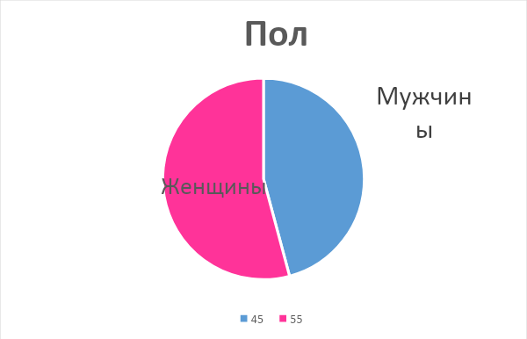
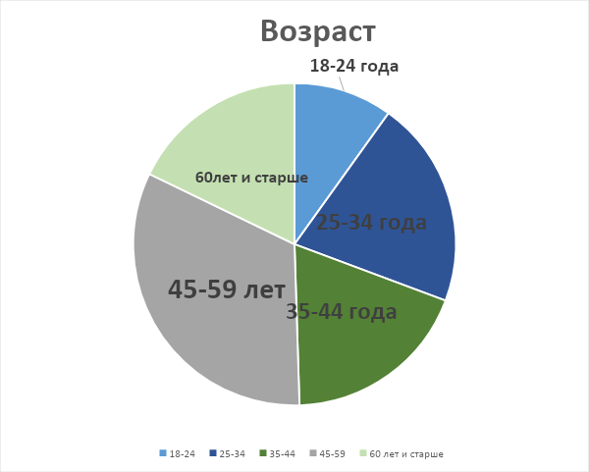
Опрос населения с целью оценки уровня осведомлённости россиян о порядке формирования пенсии.
Цель исследования:
Изучение уровня знаний гражданами Российской Федерации порядка формирования пенсии.

Slide 10
Основные источники информации

